Slide 1
Comitê Técnico
ABRAINC
30/1/2014

Slide 2
Pauta
Atualizações ABRAINC – 9h às 9:15h
Atualizações Comitê Técnico - das 9:15h às 9:30h
Produtividade – das 9:30h às 9:50h
Normas de Desempenho, SINAPI - acompanhamento/atualizações/ banco de ensaios – das 9:50h às 10:10h
Acompanhamentos – das 10:10h às 10:30h - Cetesb, Retrofit, outros

Slide 3
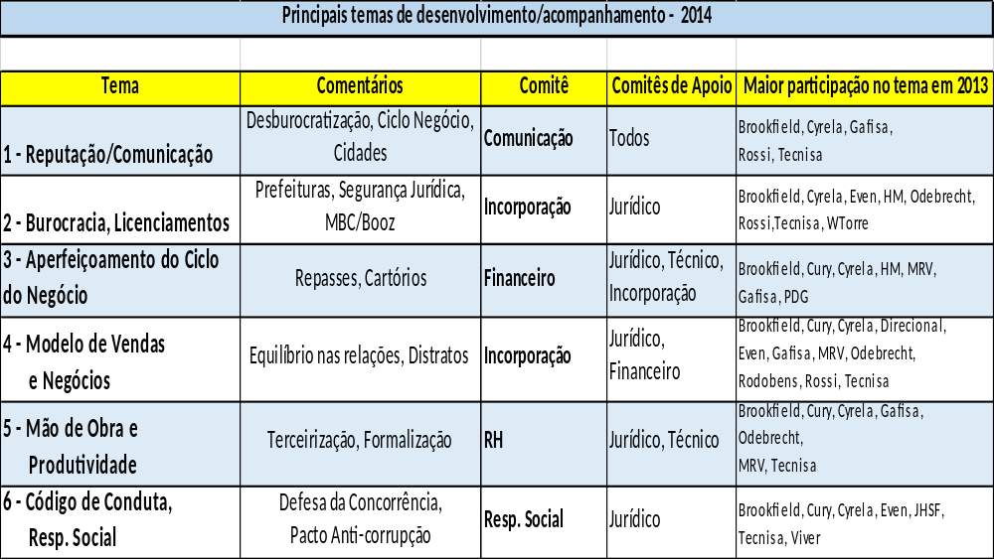
Atualizações Comitê Jurídico
Temas ABRAINC - a serem aprovados em reunião de Diretoria 23/1

Slide 4
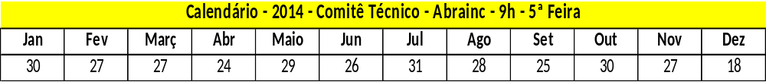
Atualizações Comitê Técnico
Questões do PMCMV
Acompanhamento, SINAPI, Normas de Desempenho, Banco de Ensaios
Questões estratégicas, de médio e longo prazo
  Inovação
  Produtividade
  Industrialização
  Redução do ciclo – novo modelo proposto – descasamento do INCC
Priorização e encaminhamento – propostas do Comitê para a Diretoria
  Operacionalização
  Entregas

Slide 5
Inovação/Produtividade

Slide 6
Produtividade – foco do Comitê
Necessária produção de diagnóstico
Entrega almejada: aperfeiçoamento contínuo dos processos
Proposta de abordagem: Planejamento, Projetos, Obras e Assistência Técnica
Associadas: 10 maiores problemas na produção até 6ª-feira 14/2
Distribuição de acordo com a Proposta de Abordagem acima e por serviço: estrutura, vedações, instalações, etc.
Na reunião de 27/2 discutirmos esta organização
A partir daí, busca de auxílio externo para encaminhamento: Roberto de Sousa, Giorgio Vanossi, Paulo Sanches, processos nos canteiros
Agenda com Projetistas e Instaladores a partir de então
1

Slide 7
Inovação, produtividade, sustentabilidade - ICMS
ICMS – trabalho FGV
Principal imposto do setor – 15% de sua arrecadação
Proposta – redução de 18% para 12%
VA do setor cresceria 1,17%
PIB do país cresceria 1,63%
Arrecadação subiria 1,54%
Aumento nos postos de trabalho no país de 1,53%
2

Slide 8
CTE – Agenda Produtiva da Construção – Plan. e Gestão Projetos e Obras
1 - Planejamento e Gestão de Projetos e Obras
Processos: integrar, criar procedimentos, padronizar e conscientizar
Projetos - sistemas de gestão, planejamento e controle - integração, escopo, tempo, custos, qualidade, RH, comunicação, riscos
Assistência técnica: área estratégica
Promover a adoção de padrões do PMI – Project Management Institute.
Comitê Técnico
Melhores práticas na gestão de projetos, na assistência técnica e no PMI
Cadastrar e terceirizar Assistência Técnica?
2 - Sustentabilidade dos empreendimentos
Conscientizar a cadeia produtiva e consumidores (green building)
Modelos urbanísticos – PPPs, políticas públicas
Retrofits
Gestão e operação de empreendimentos - ciclo de vida dos ativos imobiliários.
Comitê Técnico - Sustentabilidade
Levantar melhores práticas
Listar ações, metas e seu acompanhamento
Propostas de incentivos para melhores práticas
3

Slide 9
CTE – Agenda Produtiva da Construção - Desenvolvimento Imob. Urbano
3 - Produtividade e industrialização
Medir a produtividade - monitoramento do processo para a melhoria contínua
Integrar a cadeia de valor -nprojetistas, consultores e fornecedores
Industrialização, com repetitividade, atuação regional e planejamento
Questão tributária, incentivo à produtividade e competitividade
BIM – implementação, disseminação
Comitê Técnico:
Barreiras à industrialização: modulação, aperfeiçoamento tributário
Levantamento de perdas e ganhos e propostas concretas
4

Slide 10
CTE – Agenda Produtiva da Construção - Desenvolvimento Imob. Urbano
4 - Inovação na Construção
• Visão de médio e longo prazo; benchmarks inclusive de outros setores.
• Investir nas áreas de pesquisa, desenvolvimento tecnológico e inovação
• Desenvolver programas de gestão da inovação dentro das empresas
• Programas setoriais - redes de inovação na cadeia produtiva da construção.
Comitê Técnico:
Inovação é cultural, de cada empresa. Contribuição possível?
5 - Desenvolvimento Imobiliário Urbano
Planejamento urbano, diretrizes urbanas claras, segurança e incentivo
Promover a sustentabilidade como critério nos programas de investimento
PPPs estabelecendo de forma clara interesses público e privado
Intervenção urbana e a adequação da legislação por modelos adequados
Comitê Técnico
Contribuição ao posicionamento ABRAINC - meta de repensar e contribuir para as cidades
5

Slide 11
Modelo de Negócios
Vendas definitivas – pré-vendas, repasses antecipados
Alinhamento banco-incorporadora pela qualidade da carteira:
Participação direta dos Bancos no momento da venda
Garantia do repasse atrai bancos
Questões a serem resolvidas:
INCC - Swap cliente incorporadora – comprador com INCC, incorporador juros
Pré-vendas – resistência Santander
Uso do FGTS antes do Habite-se pelos compradores – Res. 541 – CCFGTS - liberação com cronograma
INCC – obra mais curta – entrada com FGTS
Santander – 24/9, 17/10; 27/11; Bradesco – 10/10
Itaú – 5/11; ABECIP - 4/12, 17h
Encontros com Magistratura - devolução de recursos
A noção de opção
Bem de encomenda vs. bem de consumo.
Exemplos internacionais - gradações?
6

Slide 12
Normas de Desempenho

Slide 13
Normas de Desempenho – Caixa, Min. Cidades, CBIC – 8/10
Especificações mínimas - Faixa 1 MCMV, para o potencial atendimento aos critérios da Norma de Desempenho.
Efeito nos custos – 7% - apresentação Tenda, discussão Maria Angélica
GT de Especificações & Custos (curto prazo):
Relação de especificações e projeto de modelos de habitações do MCMV
2ª reunião do GT - 4/11
Material apresentado por Milton Anauate - Caixa
Ensaios e definições prévias em “cardápio” de sistemas construtivos, viabilizando orçamentação e controle pelos bancos.
Encaminhamento perante resistência MA – assessora SNH.
Trabalho de médio prazo - conformidade de projetos, produtos e sistemas à luz da NBR 15575
PSQs, a revisão SINAPI e base nacional de dados de desempenho.
CTECH – fórum assessor da SNH do Min. das Cidades – grupos de trabalhos
7

Slide 14
Qualidade/Sustentabilidade
Normas de Desempenho - Grupo Jurídico - garantias/responsabilidades
Contratos com projetistas - recomendações:
  Termo Declaratório – conhecimento e aderência às normas
  Auditoria – contratação de dois projetistas
  Seguro para projetistas – verificação após a reunião - não necessariamente se limita ao valor do contrato
  Inclusão de dados de ambiência do terreno no escopo
Suprimentos – contratos claros , com termos precisos
PVC e Convenções de Condomínio
  Declaração à parte - pontos relevantes. Ex: conformidade na entrega, estrutura
  Manuais do Comprador e do Síndico (áreas comuns) até agosto prontos
  Memorias Descritivos – revisão de termos, trazendo mais precisão
Planos de manutenção – Normas determinam responsável por manutenção com ART. Análise e esclarecimentos adicionais deverão ser definidos com grupo a ser montado na CBIC. Atualizações manuais Secovi, Sinduscon
Acompanhamento
8

Slide 15
Banco de Ensaios - atualizações
Grupo de acompanhamento para reunir ensaios das empresas, definir ensaios faltantes e custeio. ABRAINC, Flávio Paulino (MRV), Lilian (Tenda), Fabiano (Cury), José Luís (Rodobens), com Davi Akkerman
Não exclusivo a PMCMV
Contribuições Cury, Tenda, MRV – novas contribuições Tenda e Rodobens serão enviadas assim que disponíveis
Conselho Deliberativo -11/10
Uso do banco de ensaios pelas empresas – contribuição às discussões Normas de Desempenho
9

Slide 16
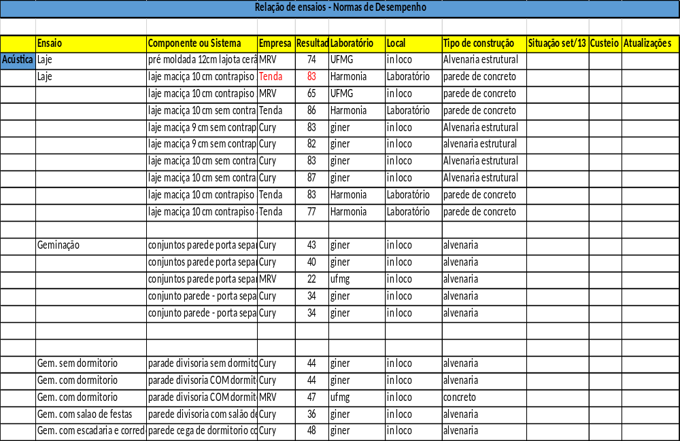
Qualidade/Sustentabilidade - Normas de Desempenho – 2/9
10

Slide 17
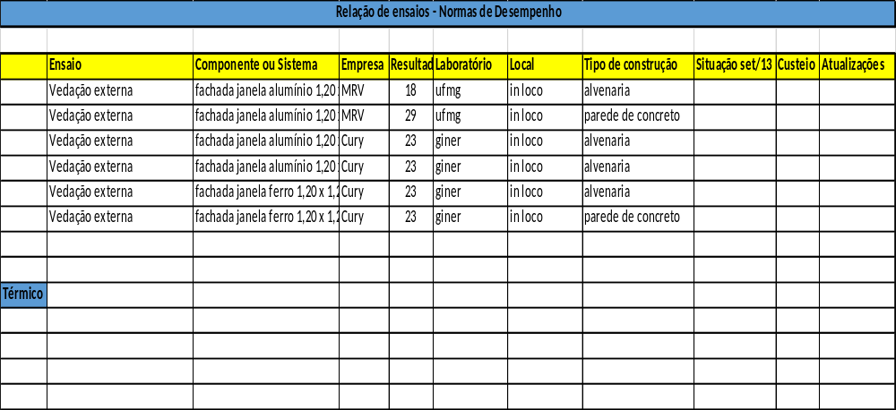
Qualidade/Sustentabilidade - Normas de Desempenho – 2/9
11

Slide 18
CETESB

Slide 19
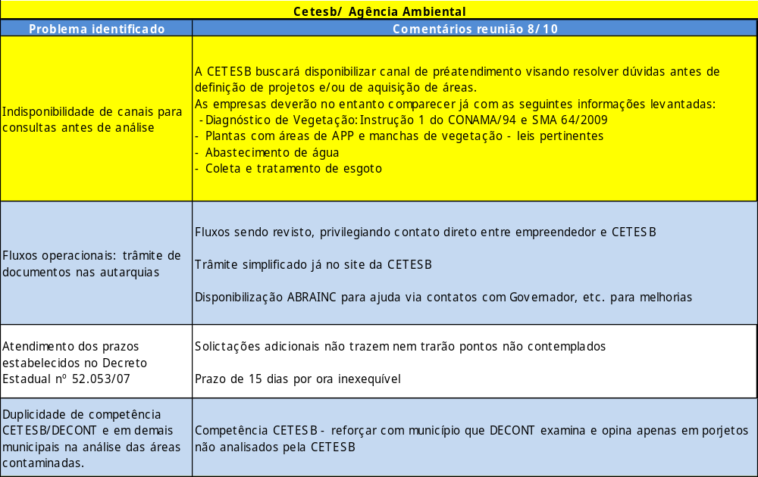
Cetesb – reunião com Presidência/ Secretário do Meio Ambiente
12

Slide 20
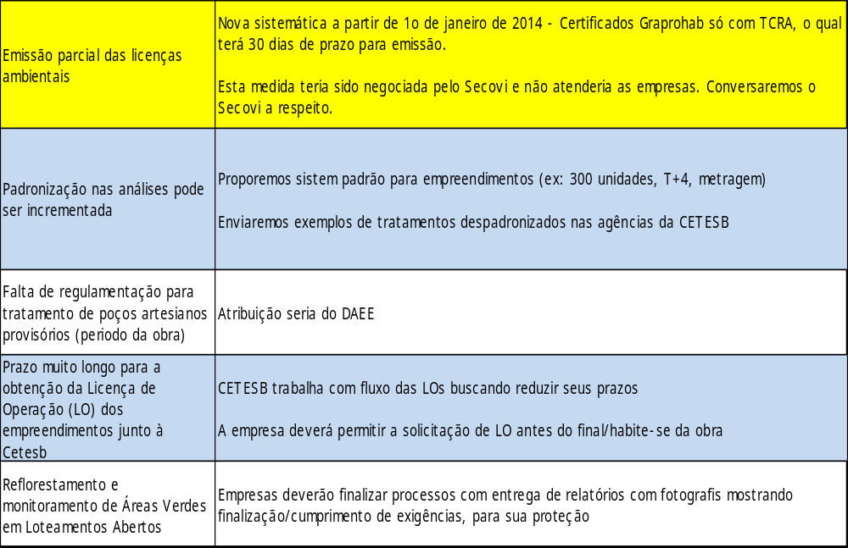
Cetesb – reunião com Presidência/ Secretário do Meio Ambiente
13

Slide 21
CETESB
Agendar reunião com Governador para alteração nas leis das bacias de mananciais
Agendar reunião com CONAMA par solicitar decreto/alteração no código de obras para as cidades.
Em ambos os casos, a Celia Poeta da CETESB se propôs a nos acompanhar para defender as ideias.
Orçamento de terceirizado para proposta de projeto padrão de ETE (Lília)
Análise e possível recomendação de contratação pela ABRAINC.
14

